Slide 1
안전도,뇌파도,근전도 분석을 통한 수면 단계 분류
20145156
이현민
빅데이터 전공

Slide 2
INDEX
서론
관련연구
데이터셋
신경망 알고리즘
실험 결과
결론

Slide 3
서 론
수면이란 인간의 일상에 많은 비중을 차지하고 있는 중요한 요소로
수면으로 인해 인간의 신체와 정신은 충분한 휴식을 취하고
그로 인해 스트레스 해소 및 질병 예방을 할 수 있다.
수면시간 부족은 피로 유발, 기억력 및 집중력 감소, 고혈압 등
많은 질병을 발생시킬 수 있다.
수면 단계를 분류하기 위해 수면다원검사를 한다.
판독사의 개인 역량 요구, 장시간의 시간요구, 비용이 비싸다는 단점이 있다.

Slide 4
관련 연구
수면 단계
생체 신호
데이터 셋

Slide 5
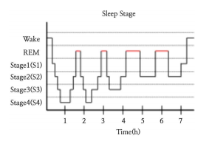
1. 수면 단계
수면은 안구운동의 조절이 가능한 각성 상태로부터 얕은 잠인
1단계를 거쳐 4단계의 깊은 잠까지 진행되고,
그 후 REM 수면 단계를 거쳐 꿈을 꾸는 상태가 된다.
크게는 REM수면과 비REM수면 단계로 구분되고,
비REM수면은 1~4단계로 총 4단계로 구분이 된다.
보통 비REM 수면으로 시작해서 점점 깊은 잠에 빠져들고 REM수면이 나타나며 비REM수면과 REM수면이 반복된다.

Slide 6
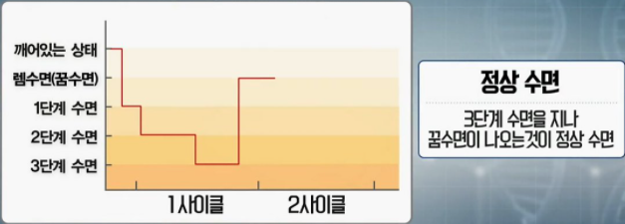
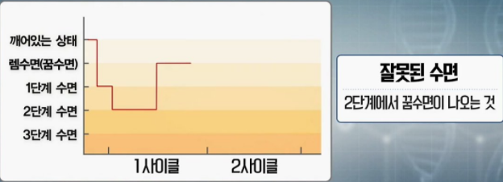
잘못된 수면

Slide 7
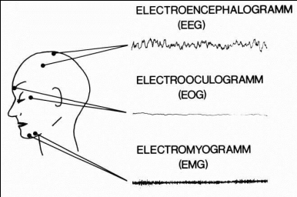

2. 생체 신호 (뇌파도)
뇌파도(EEG) : 수면 단계 분류하기 위한 신호 중 가장 많이 사용
대뇌피질의 신경세포군에서 발생한 뇌 전기활동에 따른
두피 상의 두 점 사이의 전위 변동을 세로축, 시간을 가로축으로 하 여 연속적으로 기록한 신호
주파수 범위에 따라 델타파, 세타파, 알파파,베타파로 구분된다.

Slide 8
2. 생체 신호 (안전도)
안전도(EOG) : 사람의 눈앞과 뒤에 존재하는 망막 전위 를 측정하는 기술로 안구 운동을 기록한 것을 말한다
REM수면 단계에서의 특징이 빠른 안구 운동이므로, 이를 분류하기 용이하다.

Slide 9
2. 생체 신호 (근전도)
근전도(EMG) : 근육의 전기 활동을 기록한 신호이다
전극의 부착위치에 따라 다양한 종류의 근전도가 있지만, 턱의 위치에 전극을 부착하여 얻어지는 턱 근전도를 사용

Slide 10
데이터 셋
수면 단계 분석을 위하여 사용한 데이터는 Physio Net 라이브러리에서
제공되는 CAP(Cyclic Alternating Pattern) 수면 데이터베이스이다.
채널별 샘플주기는 뇌파도, 안전도, 근전도 순서로
각각 512Hz, 128Hz, 512Hz이다.
데이터에는 수면주기 판독결과도 포함되어있으며, 별도의 텍스트 파일로
제공된다.
총 판독결과는 6단계이나, 이 논문에서는
비REM1,2단계 Light Sleep(LS) 3,4단계 Deep Sleep(DS)를 묶어,
LS, RS, REM, Wake 로 분류하였다.

Slide 11
신경망 알고리즘
뇌파도, 안전도, 근전도를 스펙트로그램 이미지로 변환하여 CNN모델을
학습 및 테스트하여 비교분석하였다.
상대적으로 정확도가 낮은 LS 단계를 보완하기 위해 완전 연결 계층으로만
구성되어있는 DNN 알고리즘을 추가한 혼합 모델을 설계하였다.

Slide 12
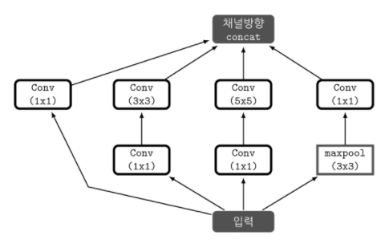
CNN (Inception v3)
기존의 CNN모델들은 인풋 이미지에 같은 크기의 Conv필터를
하나씩 덧대는 구조라면, Inception은 한 번에 여러 크기의 필터를 동시 적용
이미지 처리할 때 여러 크기의 필터를 복합적으로 사용해 이미지
특징을 더 잘 잡는다.

Slide 13
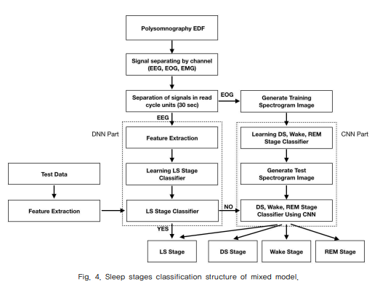
DNN
CNN 모델을 사용하여 분류할 때 LS 단계의 정확도를 더 높이기 위해 DNN 알고리즘을 이용
학습률 : 0.01 dropout : 0.6 batch_size : 100개로 은닉층은 3개 사용하였다.
은닉층의 노드 개수는 512개로 구성하였다.
입력 데이터에 대해 특징 추출하고 DNN을 이용하여 LS 와 (DS, REM, Wake) 두 개의 클래스에 대해 분류한다.
DNN에서 LS단계라고 예측된다면 이를 최종예측으로 간주하고,
LS단계가 아니라고 예측되면 해당 데이터를 CNN모델을 통해 기존 4 단계의 클래스로 분류한다.

Slide 14
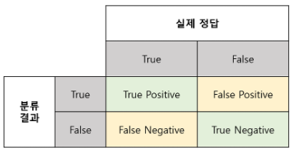
실험 결과
True Positive(TP) : 실제 True인 정답을 True라고 예측 (정답)
False Positive(FP) : 실제 False인 정답을 True라고 예측 (오답)
False Negative(FN) : 실제 True인 정답을 False라고 예측 (오답)
True Negative(TN) : 실제 False인 정답을 False라고 예측 (정답)
예측도(Prediction) : 모델이 예측한 것 중 정답률 TP / (TP + FP)
(Precision)
민감도(Sensitivity) : 실제 정답 중 잘 예측한 것 TP / (TP + FN)
(Recall)
특이도(Specificity) : 실제 오답 중 오답이라고 예측한 것
TN / (TN + FP)

Slide 15
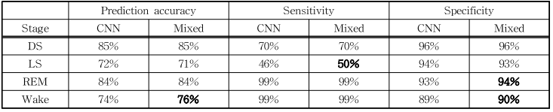
실험 결과
CNN 만 사용했을 경우와 DNN과 혼합해서 사용했을 경우 대부분 비슷한 지표를
보이지만 LS 단계의 Recall 에서 유의미하게 성능이 향상 된 것을 확인 할 수 있다.

Slide 16
결론
비교적 성능이 저조한 LS단계의 분류 개선 향상 하기 위한 방안 연구
혼합 모델을 사용하여 정확도를 개선했지만 더 개선 하기 위한 방안 연구
다양한 모델을 사용하여 결과 비교

Slide 17
참고 자료 및 참고 사이트
안전도,뇌파도,근전도 분석을 통한 수면 단계 분류 논문
출처 : http://www.dbpia.co.kr.libproxy.hallym.ac.kr/journal/articleDetail?nodeId=NODE09285038#none
구글 검색

Slide 18
감사합니다

